Slide 1
Python for Data Scientists
How python can help us with data analyse?
Dumitrovych Stanislav
May 2023

Slide 2
Що таке Data science?
Data Science - це міждисциплінарне поле, яке поєднує статистику, математику та програмування для витягування цінної інформації з великих обсягів даних.
Роль Data Science у сучасному світі надзвичайно важлива, оскільки вона дозволяє аналізувати, розуміти та використовувати дані для прийняття обґрунтованих рішень.
Застосування Data Science можна знайти у багатьох сферах, включаючи бізнес та фінанси, медицину, науку про клімат, маркетинг, соціальні мережі та багато інших.

Slide 3



Використання Python у Data Science
Python є однією з найпопулярніших мов програмування для Data Science.
Python має безліч переваг, які роблять його ідеальним вибором для аналізу даних, включаючи простоту вивчення, широку підтримку бібліотек та активну спільноту розробників.
В Python існує велика кількість потужних бібліотек для Data Science, які допомагають з обробкою даних, візуалізацією, машинним навчанням та багатьма іншими завданнями.

Slide 4
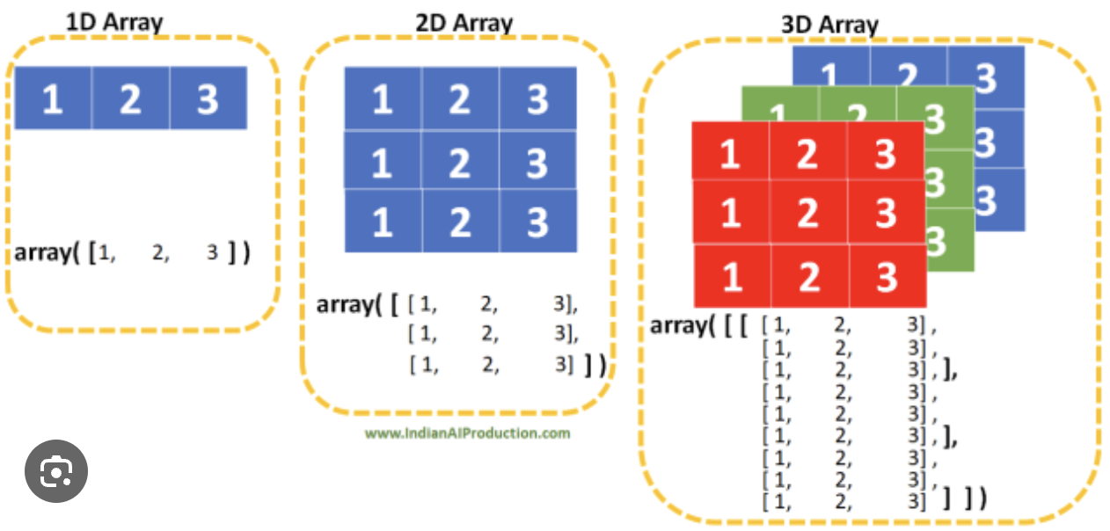

Вступ до бібліотеки NumPy
NumPy (Numerical Python) - це основна бібліотека Python для наукових обчислень і роботи з багатовимірними масивами даних.
Використання NumPy дозволяє ефективно виконувати операції над великими обсягами даних, такі як матричні операції, обчислення статистики, генерування випадкових чисел тощо.
Основна структура даних у NumPy - це N-вимірний масив (ndarray), який дозволяє зберігати та маніпулювати даними в ефективний спосіб.

Slide 5
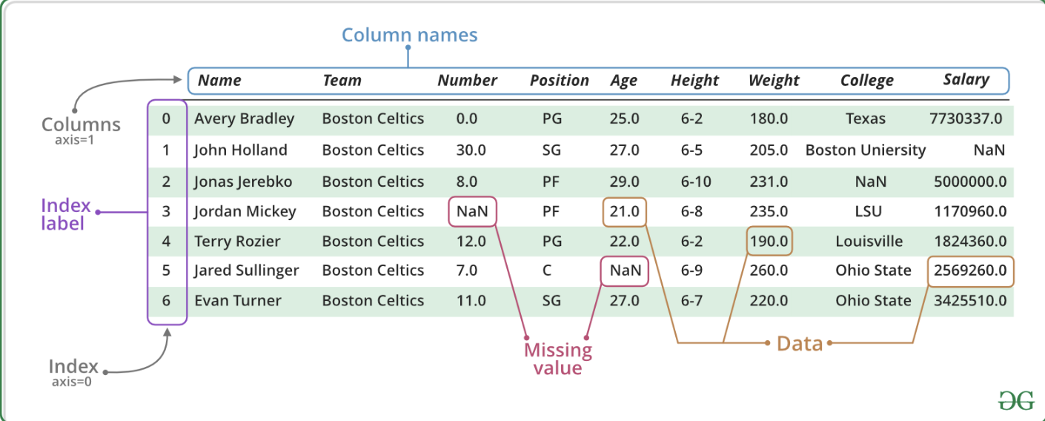
Робота з бібліотекою Pandas
Pandas - це потужна бібліотека Python для обробки та аналізу даних.
Вона надає зручні структури даних, такі як DataFrame, які дозволяють легко індексувати, фільтрувати та маніпулювати даними.
Завдяки Pandas можна здійснювати операції з даними, такі як злиття (merge) таблиць, групування (groupby), агрегування (aggregate) та багато інших.

Slide 6

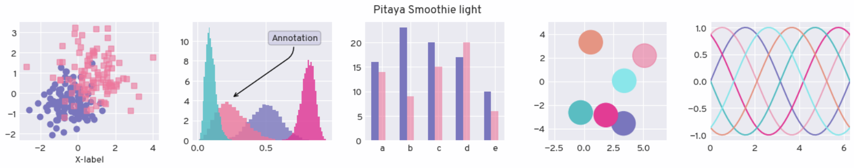
Візуалізація даних з бібліотекою Matplotlib
Matplotlib - одна з найпопулярніших бібліотек для візуалізації даних в Python.
Вона надає широкі можливості для створення різноманітних графіків, діаграм, динамічних візуалізацій та інтерактивних графічних інтерфейсів.
За допомогою Matplotlib можна відображати дані в зручний спосіб, надавати їм стиль, маркування та легенди, що допомагає в передачі інформації та розумінні даних.

Slide 7
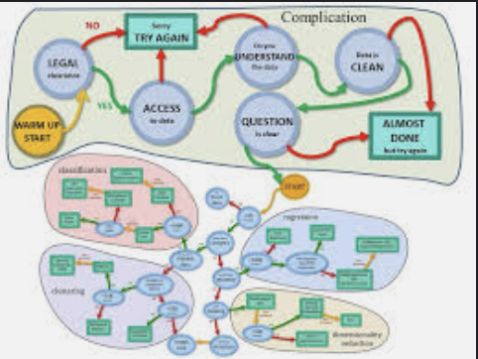

Машинне навчання з використанням бібліотеки scikit-learn
scikit-learn - це відкрита бібліотека машинного навчання для Python, яка надає інструменти для класифікації, регресії, кластеризації, зменшення розмірності, підбору моделей та багато іншого.
Вона має широкий вибір алгоритмів та утиліт для обробки та аналізу даних, побудови моделей та оцінки їх продуктивності.
З scikit-learn можна ефективно виконувати завдання машинного навчання, незалежно від рівня досвіду.

Slide 8

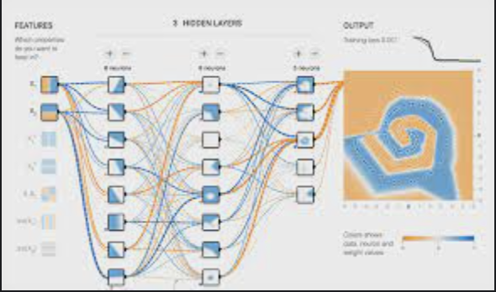
Розширення можливостей з бібліотекою TensorFlow
TensorFlow - це популярна бібліотека для чисельних обчислень та машинного навчання, яка дозволяє створювати та навчати нейромережі.
За допомогою TensorFlow можна виконувати складні операції над тензорами, які представляють дані, і побудовувати глибокі нейронні мережі.
TensorFlow надає багато інструментів для оптимізації, розпаралелювання та розгортання моделей машинного навчання.

Slide 9



Застосування Python у великих обсягах даних (Big Data)
Python є потужним інструментом для роботи з великими обсягами даних (Big Data).
Існують спеціалізовані бібліотеки, такі як PySpark та Dask, які дозволяють обробляти та аналізувати дані розподілено на кластерах або в хмарних середовищах.
Python також інтегрується з популярними технологіями Big Data, такими як Hadoop та Apache Spark, що дозволяє зручно використовувати їх для обробки та аналізу даних.

Slide 10
Підсумки
Python є потужним інструментом для Data Science, який надає широкі можливості для обробки, аналізу та візуалізації даних, машинного навчання та роботи з великими обсягами даних.
Завдяки багатим наборам бібліотек, таких як NumPy, Pandas, Matplotlib, scikit-learn та TensorFlow, Python став популярним вибором для професіоналів у сфері Data Science.
Вивчення Python для Data Science відкриває безліч можливостей для розвитку кар'єри, розуміння даних та здійснення розумних прийняття рішень.

Slide 11
Ресурси для подальшого вивчення Python для Data Science:
Офіційна документація Python та його бібліотек:
Python: python.org
NumPy: numpy.org
Pandas: pandas.pydata.org
Matplotlib: matplotlib.org
scikit-learn: scikit-learn.org
TensorFlow: tensorflow.org
Онлайн-курси та платформи навчання:
Coursera: coursera.org
Udemy: udemy.com
DataCamp: datacamp.com
Рекомендовані книги:
"Python для аналізу даних" (Python for Data Analysis) від Wes McKinney
"Завантажуйте з Python" (Python for Data Loading) від Pratap Dangeti

Slide 12
Beautiful is better than ugly.
Explicit is better than implicit.
Simple is better than complex.
Complex is better than complicated.
Flat is better than nested.
Sparse is better than dense.
Readability counts.
Special cases aren't special enough to break the rules.
Although practicality beats purity.
Errors should never pass silently.
Unless explicitly silenced.
In the face of ambiguity, refuse the temptation to guess.
There should be one-- and preferably only one --obvious way to do it.
Although that way may not be obvious at first unless you're Dutch.
Now is better than never.
Although never is often better than *right* now.
If the implementation is hard to explain, it's a bad idea.
If the implementation is easy to explain, it may be a good idea.
Namespaces are one honking great idea -- let's do more of those!
Thanks!

